Slide 1
PL/SQL I
INTRODUCCIÓN

Slide 2
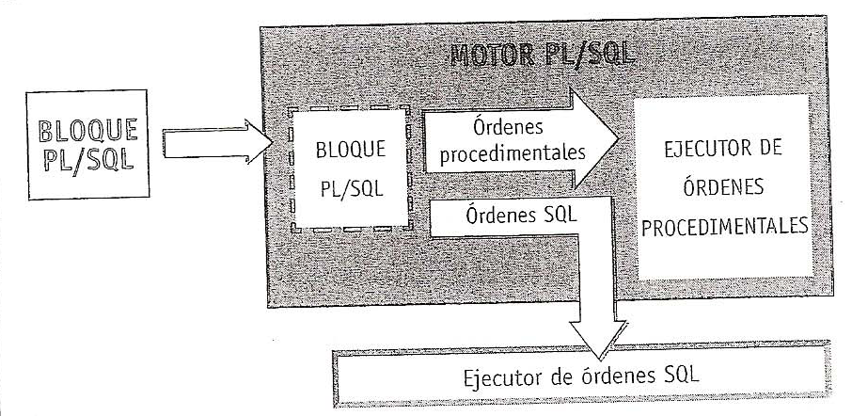
1- ARQUITECTURA DEL LENGUAJE
PL/SQL es una tecnología integrada en el servidor ORACLE
Se trata de un motor o gestor capaz de ejecutar subprogramas y bloques PL/SQL, y que trabaja en coordinación con el ejecutor de órdenes SQL
Por defecto, trabaja en modo INTERPRETADO, es decir, el código almacenado debe ser traducido a código ejecutable cada vez que ejecutamos un procedimiento.
En las últimas versiones, se incluye la posibilidad de compilación ( los programas se traducen a C en tiempo de compilación y se almacena el código ejecutable)

Slide 3

2- INTERACCIÓN CON EL USUARIO
PL/SQL es un lenguaje diseñado para trabajar con bases de datos y manejar grandes volúmenes de información de manera eficaz, pero NO ha sido concebido para interactuar con el usuario.
PL/SQL no dispone de órdenes para la captura de datos introducidos por teclado, ni tampoco para visualizar datos en pantalla.
No obstante, ORACLE incorpora el paquete DBMS_OUTPUT con fines de depuración. Este incluye, entre otros, el procedimiento PUT_LINE para permitir visualizar textos en pantalla
Formato general:
NOTA:
Para que funcione correctamente, la variable de entorno SERVEROUTPUT deberá estar en ON; en caso contrario los programas no darán ningún error, pero NO se visualizará nada. Para establecer el valor a ON se utiliza:

Slide 4
2- INTERACCIÓN CON EL USUARIO
Para INTRODUCIR datos a un programa podemos recurrir a una de las siguientes opciones:
Introducir datos en una tabla desde SQL Plus y después leerlos desde el programa.
Pasar los datos como parámetros en la llamada al procedimiento o la función (opción más utilizada)
Utilizar variables de sustitución SQL Plus. Esta opción sólo puede utilizarse con bloques anónimos (se verán más adelante)

Slide 5
3- CARACTERÍSTICAS DEL LENGUAJE
BLOQUES PL/SQL
El BLOQUE es la unidad de trabajo PL/SQL y está constituido por un conjunto de declaraciones, instrucciones y mecanismos de gestión de errores y excepciones.
Tiene 3 zonas:
ZONA DE DECLARACIONES:
Se declaran objetos locales (variables, constantes, etc..)
Suele ir precedida por la cláusula DECLARE (o IS/AS en los procedimientos y funciones)
Es opcional
UN CONJUNTO DE INSTRUCCIONES (precedido por la cláusula BEGIN)
ZONA DE TRATAMIENTO DE EXCEPCIONES (precedido por la cláusula EXCEPTION)
Es opcional

Slide 6
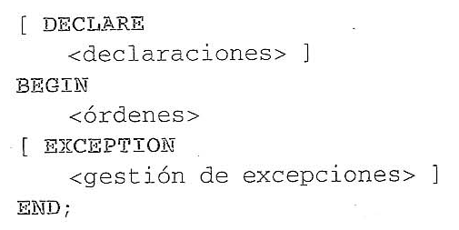
3- CARACTERÍSTICAS DEL LENGUAJE
BLOQUES PL/SQL
Formato general:

Slide 7
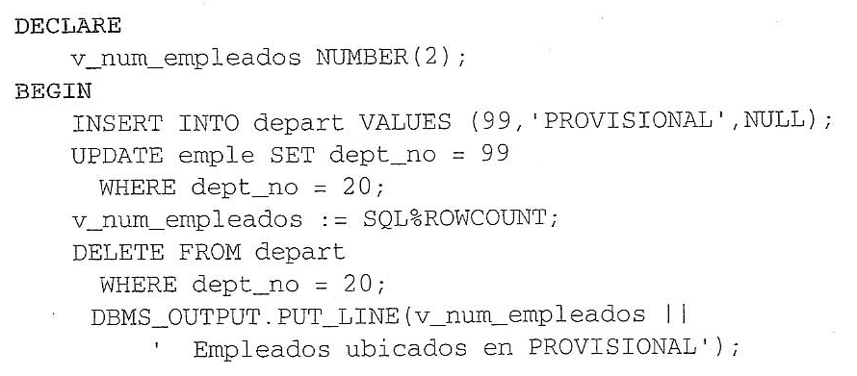
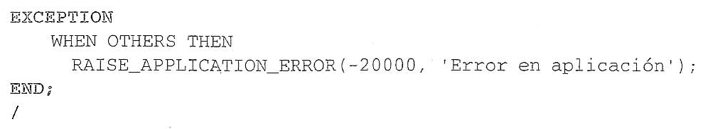
3- CARACTERÍSTICAS DEL LENGUAJE
BLOQUES PL/SQL
Ejemplo:
El siguiente bloque borrará el departamento 20, pero evitando posibles errores por violar restricciones de integridad referencial, pues el departamento tiene empleados asociados. Para ello creamos antes un departamento provisional, al que asignamos los empleados del departamento 20 antes de borrar dicho departamento. El programa informa del número de empleados afectados.
NOTA: Establecer el valor de SERVEROUTPUT a ON

Slide 8
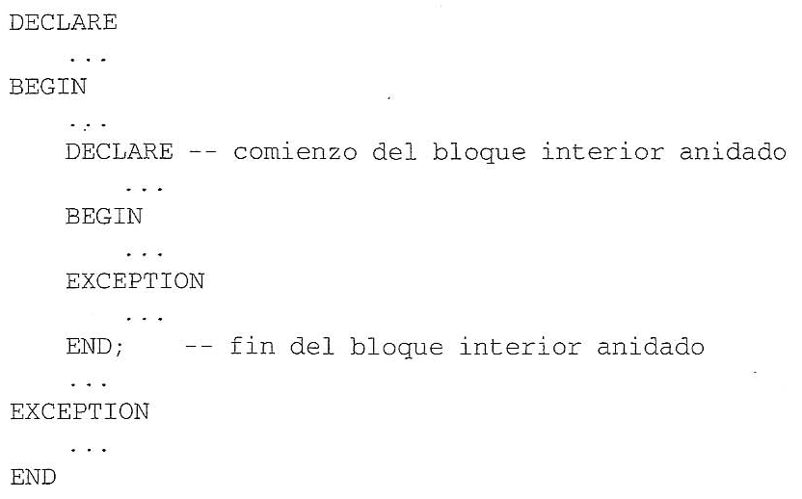
3- CARACTERÍSTICAS DEL LENGUAJE
BLOQUES PL/SQL
La utilización de bloques supone una notable mejora de rendimiento ya que se envían los bloques completos al servidor para ser procesados, en lugar de cada sentencia SQL.
Los bloques se pueden anidar para conseguir distintas funcionalidades:

Slide 9

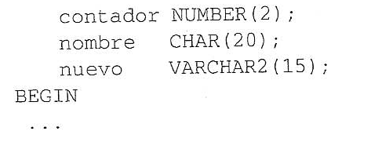
3- CARACTERÍSTICAS DEL LENGUAJE
DEFINICIÓN DE DATOS COMPATIBLES CON PL/SQL
PL/SQL dispone de tipos de datos compatibles con los utilizados para las columnas de las tablas: NUMBER, VARCHAR2, DATE, etc.., además de otros propios, como BOOLEAN.
Las declaraciones de los datos se realizan el la ZONA DE DECLARACIONES:

Slide 10
3- CARACTERÍSTICAS DEL LENGUAJE
DEFINICIÓN DE DATOS COMPATIBLES CON PL/SQL
PL/SQL permite:
Declarar una variable del mismo tipo que otra variable o que una columna de una tabla mediante el atributo %TYPE
Ejemplo:
Declarar una variable para guardar una fila completa de una tabla mediante el atributo %ROWTYPE
Ejemplo:

Slide 11
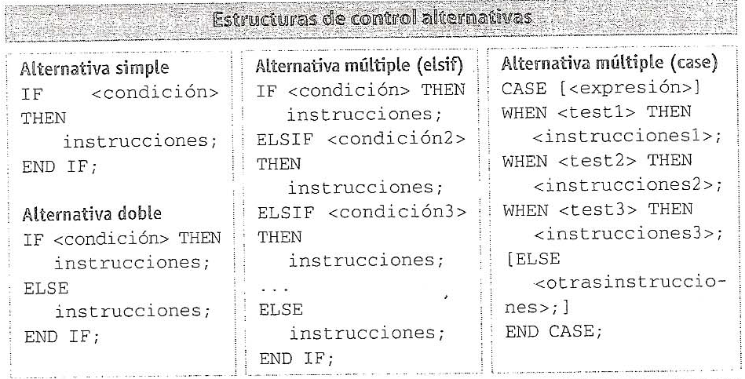
3- CARACTERÍSTICAS DEL LENGUAJE
ESTRUCTURAS DE CONTROL
Son las habituales de los lenguajes de programación estructurados: IF, CASE, WHILE, FOR y LOOP

Slide 12
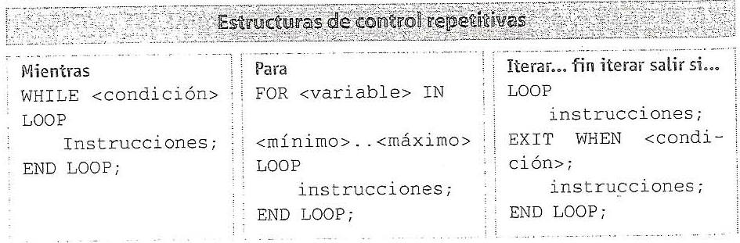
3- CARACTERÍSTICAS DEL LENGUAJE
ESTRUCTURAS DE CONTROL
Son las habituales de los lenguajes de programación estructurados: IF, CASE, WHILE, FOR y LOOP

Slide 13
3- CARACTERÍSTICAS DEL LENGUAJE
SOPORTE PARA ORDENES DE MANIPULACIÓN DE DATOS
Desde PL/SQL se puede ejecutar cualquier orden de manipulación de datos, como:

Slide 14
3- CARACTERÍSTICAS DEL LENGUAJE
SOPORTE PARA CONSULTAS
PL/SQL permite ejecutar cualquier consulta admitida por la base de datos, pero cuando se ejecuta, el resultado NO se muestra automáticamente en el terminal del usuario, sino que queda en un área denominada CURSOR a la que accederemos utilizando variables
Por ejemplo: para obtener el número total de empleados de la tabla EMPLE no podemos utilizar directamente:
Utilizaremos una o más variables (declaradas previamente) junto con la cláusula INTO para poder acceder a los datos:
Se ejecuta la consulta y deposita el resultado en la variable v_total_emple. Este tipo de cursores se llaman IMPLÍCITOS, ya que no hay que declararlos. Son más sencillos, pero tienen limitaciones: la consulta deberá devolver una única fila (en caso contrario, producirá un error catalogado como TOO_MANY_ROWS)

Slide 15
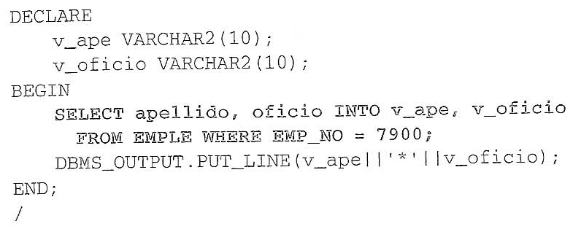

3- CARACTERÍSTICAS DEL LENGUAJE
SOPORTE PARA CONSULTAS
Formato general:
Las variables que siguen al INTO reciben el valor de la consulta. Debe haber coincidencia en el tipo con las columnas del SELECT.
Ejemplo:
Visualizamos el apellido y el oficio del empleado cuyo número es 7900
Y el resultado será:

Slide 16
3- CARACTERÍSTICAS DEL LENGUAJE
GESTIÓN DE EXCEPCIONES
Las EXCEPCIONES sirven para tratar errores y mensajes de aviso
En ORACLE están disponibles excepciones predefinidas correspondientes a algunos errores más frecuentes como:
NO_DATA_FOUND: una SELECT INTO no devuelve ningún valor
TOO_MANY_ROWS: una SELECT INTO devuelve más de una fila
Las excepciones se disparan automáticamente al producirse los errores asociados
La sección EXCEPTION es la encargada de gestionar mediante los manejadores WHEN, las excepciones que pueden producirse.

Slide 17
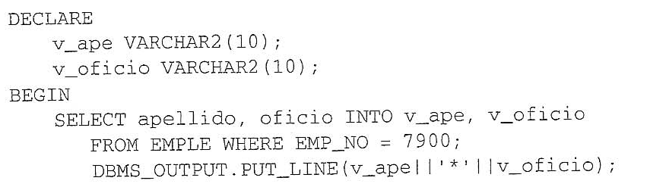
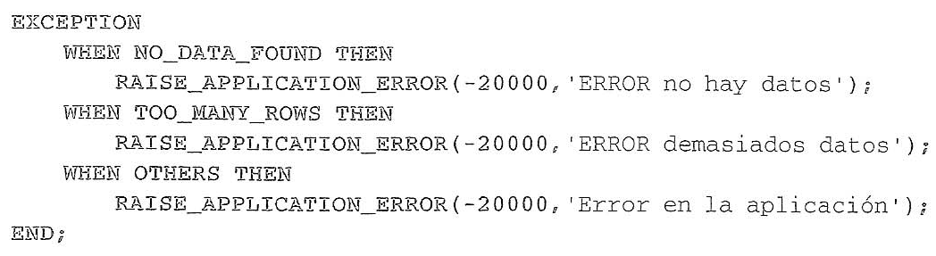
3- CARACTERÍSTICAS DEL LENGUAJE
GESTIÓN DE EXCEPCIONES
Ejemplo anterior con tratamiento de excepciones:
Al finalizar el tratamiento de excepciones, sale del bloque actual y devuelve el control al programa o a la herramienta que realizó la llamada

Slide 18
3- CARACTERÍSTICAS DEL LENGUAJE
ESTRUCTURA MODULAR
Podemos distinguir 2 tipos de programas PL/SQL
BLOQUES ANÓNIMOS
No tienen nombre. Se ejecutan en el servidor pero no se guardan en él
La zona de declaraciones comienza con la palabra DECLARE
Aunque las utilizaremos para comenzar a aprender PL/SQUL, su utilidad y uso real es escaso
Todos los ejemplos de programas vistos hasta el momento son bloques anónimos

Slide 19
3- CARACTERÍSTICAS DEL LENGUAJE
ESTRUCTURA MODULAR
Podemos distinguir 2 tipos de programas PL/SQL
SUBPROGRAMAS: PROCEDIMIENTOS Y FUNCIONES
Son bloques PL/SQL que tienen un nombre por el que son invocados desde otros programas o herramientas
Se compilan, almacenan y ejecutan en la base de datos
Tienen una cabecera que incluye el nombre del subprograma, los parámetros y el tipo de valor de retorno en caso de las funciones
La zona de declaraciones y el bloque o cuerpo del programa comienza con la palabra IS o AS

Slide 20
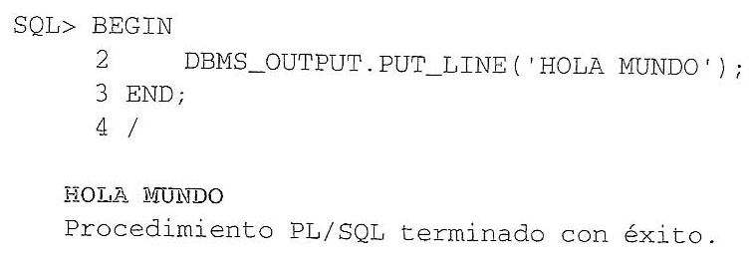
4- EJEMPLOS DE PROGRAMAS
BLOQUES ANÓNIMOS
SQL Plus reconoce el comienzo de una bloque anónimo cuando encuentra la palabra DECLARE o BEGIN. Cuando esto ocurre, limpia el buffer, ignora los “;” y entra en modo INPUT.
El símbolo “/” provoca que se guarde el bloque en el buffer y lo envía al servidor para su ejecución
El siguiente ejemplo, muestra el texto ‘HOLA MUNDO’
Este bloque carece de las secciones declarativas y de gestión de excepciones, pues la única sección obligatoria el la ejecutable.

Slide 21
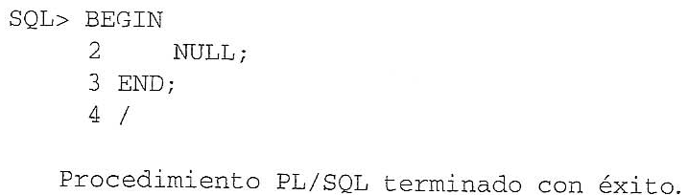
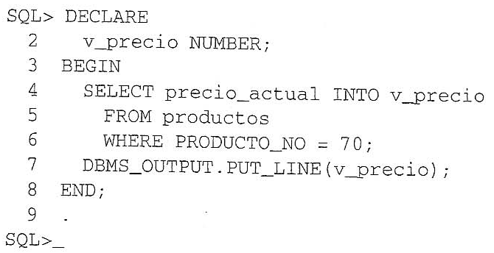
4- EJEMPLOS DE PROGRAMAS
BLOQUES ANÓNIMOS
El bloque ejecutable debe tener, al menos, un comando ejecutable. El bloque ejecutable mínimo será este:
También podemos crear el programa y guardarlo en el buffer SQL pero sin ejecutarlo automáticamente. Para ello se utiliza un punto después de la última línea de código:

Slide 22
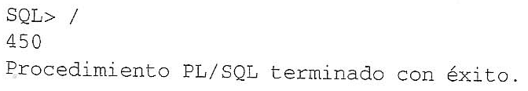


4- EJEMPLOS DE PROGRAMAS
BLOQUES ANÓNIMOS
Una vez cargado el bloque en el buffer SQL podrá ser ejecutado utilizando la barra oblicua (/) o el comando RUN
Podremos guardar el bloque del buffer en un fichero con la orden SAVE según el siguiente formato (la opción REPLACE se usará si el fichero ya existía):
Para cargar un bloque de un fichero en el buffer se hará con el comando GET.
Una vez cargado se puede ejecutar con “/” o con el comando RUN
También se puede cargar y ejecutar con una sola orden con el comando START:
El comando START puede ser sustituido por el símbolo @ con el mismo formato y resultado:

Slide 23
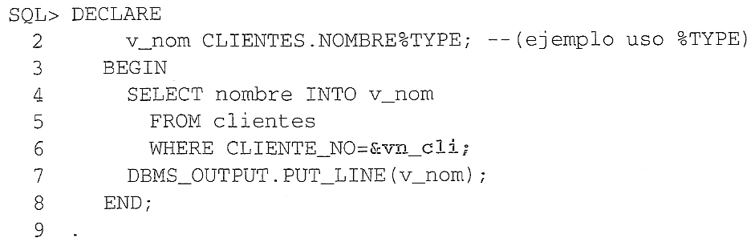
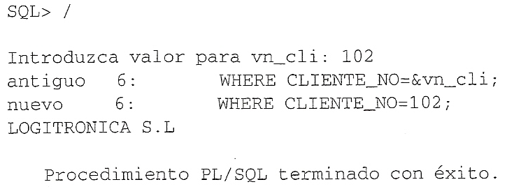
4- EJEMPLOS DE PROGRAMAS
BLOQUES ANÓNIMOS
Ejemplo con variables de sustitución:
Este programa solicitará la introducción de un número de cliente y visualizará el nombre del cliente correspondiente con el número introducido.
Para ejecutar el programa utilizamos “/” o RUN:
Solamente son operativas en bloques anónimos, preferentemente al comienzo y siempre fuera de estructuras condicionales y repetitivas. NO podemos usarlas en los procedimientos o funciones, ya que SQL Plus realizará la sustitución antes de enviar el bloque al servidor.

Slide 24
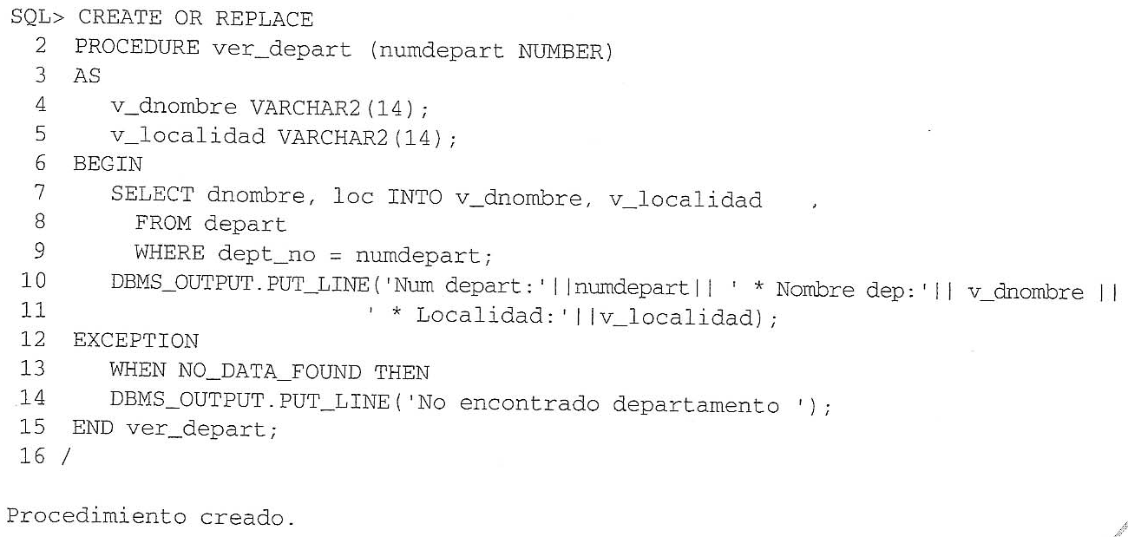
4- EJEMPLOS DE PROGRAMAS
SUBPROGRAMAS ALMACENADOS: PROCEDIMIENTOS Y FUNCIONES
Los procedimientos y funciones se almacenan en la base de datos, donde quedarán disponibles para ser ejecutados.
Procedimiento PL/SQL sencillo para consultar los datos de un cliente:

Slide 25
4- EJEMPLOS DE PROGRAMAS
SUBPROGRAMAS ALMACENADOS: PROCEDIMIENTOS Y FUNCIONES
En el procedimiento anterior podemos observar:
La cabecera del procedimiento (línea 2) indica el nombre del mismo y el parámetro que se utilizará para pasarle valores
La palabra AS especifica el comienzo del cuerpo del programa , empezando por la zona de declaraciones (variables, constantes, etc..)
La palabra BEGIN indica el comienzo de la zona de instrucciones
La instrucción SELECT deposita el resultado de la consulta en las variables v_dnombre, v_localidad que siguen a INTO. La cláusula WHERE contiene el parámetro con el que se llamó al programa, que será el número de departamento cuyos datos se requieren
El procedimiento DBMS_OUTPUT.PUT_LINE visualiza el contenido de las variables y los literales.
La palabra EXCEPTION indica el comienzo de la zona de tratamiento de excepciones. Sólo se ejecutará si se produce alguna excepción.
El manejador WHEN NO_DATA_FOUND “caza” la excepción y ejecuta las instrucciones que siguen a la cláusula THEN, finalizando el programa
El símbolo “/” indica a SQL Plus el final del procedimiento. Compila y guarda en la base de datos el programa introducido.

Slide 26
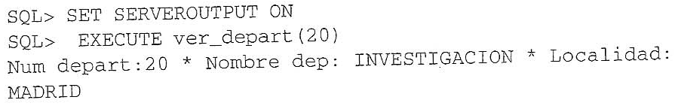
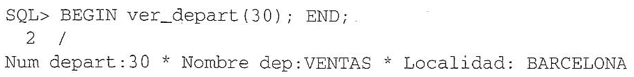
4- EJEMPLOS DE PROGRAMAS
SUBPROGRAMAS ALMACENADOS: PROCEDIMIENTOS Y FUNCIONES
Si el compilador detecta errores veremos el siguiente mensaje:
La orden SHOW ERRORS permite ver los errores detectados y poder subsanarlos hasta que nos indique que se ha creado sin errores.
Ahora, el procedimiento se encuentra almacenado en el servidor y puede ser invocado desde cualquier estación por cualquier usuario y con cualquier herramienta:
Por ejemplo con SQL Plus mediante la orden EXECUTE:
También podremos invocar el procedimiento desde un bloque PL/SQL:

Slide 27
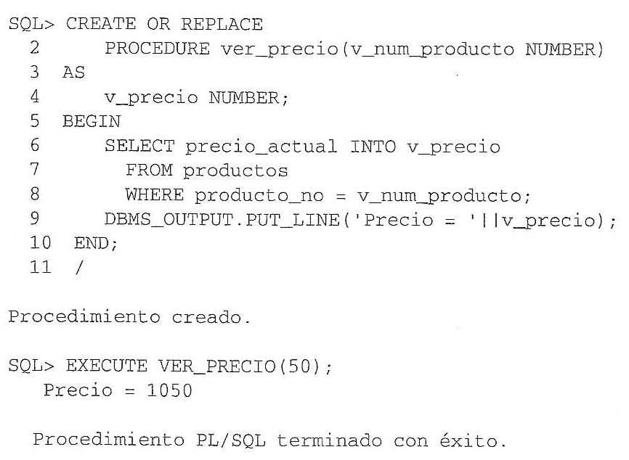
4- EJEMPLOS DE PROGRAMAS
SUBPROGRAMAS ALMACENADOS: PROCEDIMIENTOS Y FUNCIONES
Procedimiento PL/SQL que visualiza el precio de un producto cuyo número se pasa como parámetro

Slide 28
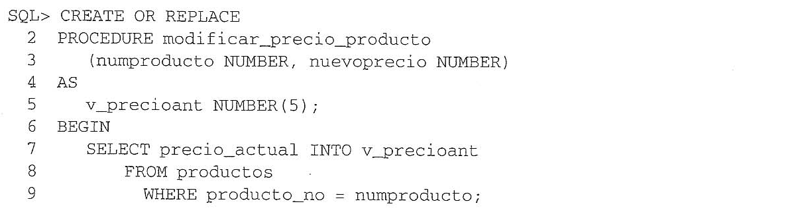
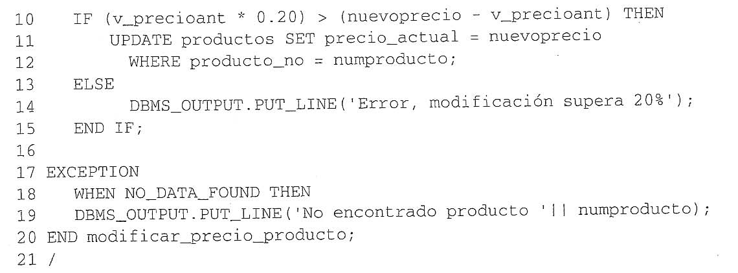
4- EJEMPLOS DE PROGRAMAS
SUBPROGRAMAS ALMACENADOS: PROCEDIMIENTOS Y FUNCIONES
Procedimiento PL/SQL que modifique el precio de un producto pasándole el número del producto y el nuevo precio. El procedimiento comprobará que la variación de precio no supere el 20 por 100:
Crea este programa y prueba su funcionamiento

Slide 29
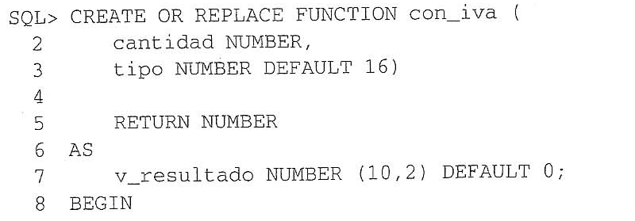
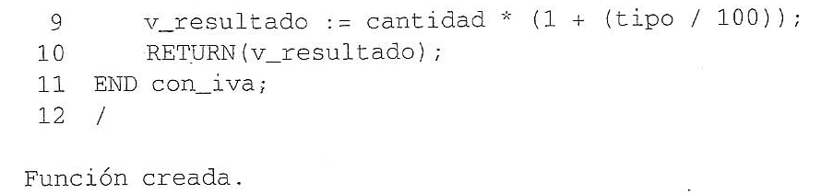
4- EJEMPLOS DE PROGRAMAS
SUBPROGRAMAS ALMACENADOS: PROCEDIMIENTOS Y FUNCIONES
Función PL/SQL que devuelva el valor con IVA de una cantidad que se pasará como primer parámetro. La función también podrá recoger un segundo parámetro opcional, que será el tipo de IVA, siendo el valor por defecto 16
Hay que recordar que debemos “HACER ALGO” con el valor devuelto (2 ejemplos):

